Slide 1
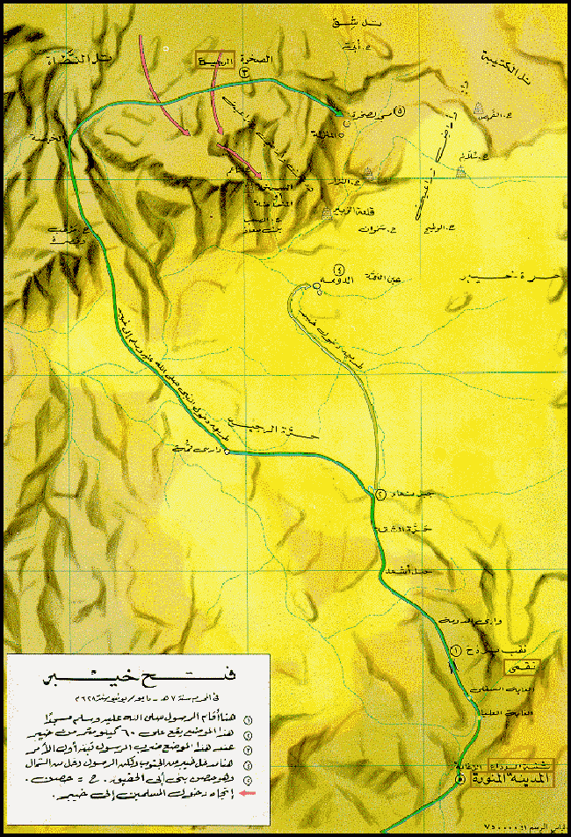

Slide 3
أحد حصون خيبر

Slide 4
حصون خيبر وقصة شاة مسمومة

Slide 5
خربت خيبر، خربت خيبر، إنا‎

Slide 7
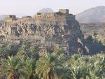
حصن القموص

Slide 8
صورة حصن ناعم أو بقايا الحصن‎

Slide 9
وهو في المنطقة المعروفة حالياً

Slide 10
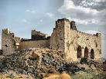
قلعة عروة بن الزبير‎

Slide 11
حصن أبي وحصن السلالم ‎

Slide 12
حصن النزار بخيبر

Slide 13
حصن النزار بخيبر .‎

Slide 14
انقاض منازل في منطقة فدك‎

Slide 15
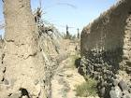
أحد أزقة فدك التاريخية القديمة‎

